Slide 1
圖片抑制訓練

Slide 2
第一階段
看到杯子蛋糕，請按鍵盤右鍵；
看到冰淇淋，請按鍵盤左鍵。
<請按空白鍵繼續>

Slide 3
+
(這是中央凝視點)

Slide 4
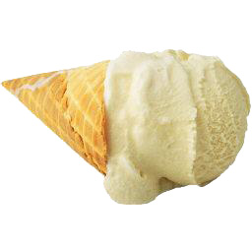

Slide 5
ˊ
( 出現冰淇淋，則按鍵盤左鍵Q )

Slide 6
+
(這是中央凝視點)

Slide 7
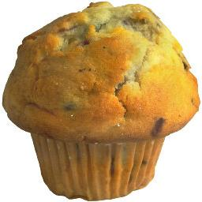

Slide 8
( 出現杯子蛋糕，則按鍵盤右鍵P )

Slide 9
第二階段
看到杯子蛋糕，請按鍵盤右鍵，
若看到蛋糕下有 X 符號，
請不要按鍵，系統將自動跳至下一題。
<請按空白鍵繼續>

Slide 10
+
(這是中央凝視點)

Slide 12
( 沒有出現X符號，則按鍵盤右鍵P )

Slide 13
+
(這是中央凝視點)

Slide 14


Slide 15
( 出現X符號，則不要按鍵，系統將自動跳至下一題 )

Slide 16
第三階段
看到杯子蛋糕，請按鍵盤右鍵；
看到其他東西，請按鍵盤左鍵。
若看到下面有 X 符號，
請不要按鍵，系統將自動跳自下一題。
<請按空白鍵繼續>

Slide 17
+
(這是中央凝視點)

Slide 19
ˊ
( 出現冰淇淋，則按鍵盤左鍵Q )

Slide 20
+
(這是中央凝視點)

Slide 21
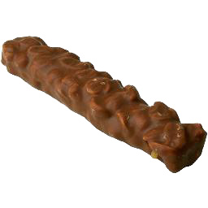

Slide 22
( 出現巧克力，則按鍵盤左鍵Q )

Slide 23
+
(這是中央凝視點)

Slide 25
( 出現杯子蛋糕，則按鍵盤右鍵P )

Slide 26
+
(這是中央凝視點)

Slide 28
( 出現X符號，則不要按鍵，系統將自動跳至下一題 )

Slide 29
得分回饋畫面說明
您在這個區段獲得的分數為__(您的分數)__ /100分
以上為各訓練區段結束後會顯示的區段總分
滿分為100分

Slide 30
得分回饋畫面說明
您最後的得分為__(您的分數)__/100
以上為訓練結束後會顯示的最後總分
滿分為100分

